Slide 1

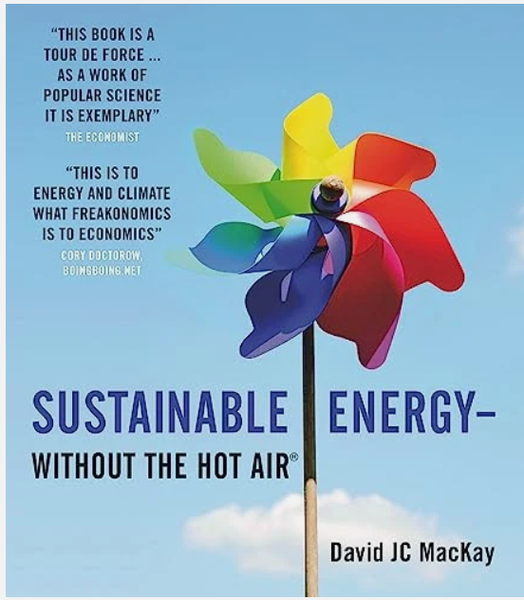
Dekarbonizace s rozumem
?
5 let dekarbonizace a digitální inovace
Chemické Fórum 23.9. 2025 Radomír Věk

Slide 2

Green Deal je mrtev!
Green Deal je mrtev?
Fakt jako jo?
Green Deal
Clean Industrial Deal
Plán pro konkurenceschopnost a dekarbonizaci EU
Kompas EU pro obnovení konkurenceschopnosti a zajištění udržitelné prosperity ( aneb EU střídá RVHP ? )
Cílem kompasu konkurenceschopnosti, který byl spuštěn 29. ledna 2025, je odstranit rozdíly v produktivitě a zajistit, aby Evropa byla místem, kde se budou vynalézat a vyrábět budoucí technologie, služby a čisté výrobky. Zaměřuje se na tři pilíře:
INOVACE Odstranění inovační mezery
DEKARBONIZACE Společný plán pro dekarbonizaci a konkurenceschopnost
BEZPEČNOST Snížení závislostí při současném zvýšení odolnosti a ekonomické bezpečnosti.
Společný plán pro dekarbonizaci a konkurenceschopnost potvrzuje cíle EU v oblasti zelené dohody, zajišťuje předvídatelnost pro investory do čistých technologií a zajišťuje suroviny, čistou energii a čisté technologie. Obchodní dohody podpoří strategické dodavatelské řetězce a investice v celém hodnotovém řetězci.
Nový Evropský fond pro konkurenceschopnost podpoří strategické technologie, výzkum a inovace a důležité projekty společného evropského zájmu (IPCEI).
Cílem EU je snížit byrokracii, zjednodušit předpisy a snížit administrativní zátěž, což podnikům ušetří 37 miliard eur ročně.
Žádný systém nemůže být opraven lidmi, kteří nerozumějí tomu, proč je pokažen a nechtějí si to připustit.
Máme asi nejvyšší daně na světě, asi nejnepříznivější klima pro investice na světě, asi nejvíce nelegálních přistěhovalců na světě, asi nejvíce represivních pravidel a předpisů na světě.
Výborně, Evropská Komise, jsi nejlepší,

Slide 3
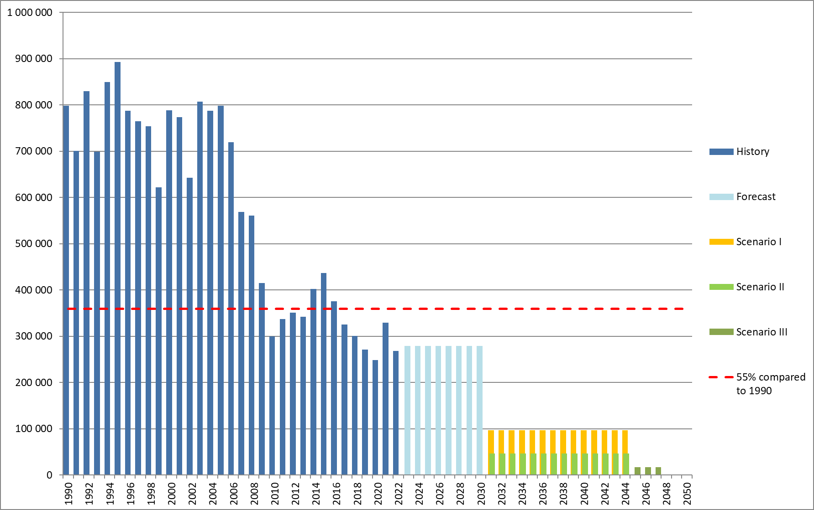

LOVO CO₂ Emise 1990 - 2030+
2020 LOVO Dekarbonizační plán 2030+
2022 CO₂ redukce k 1990 je 66% .
Hybridní Energetika CO₂ 270 - 300 000 t/rok
Celková bilance Teplo 2 000 TJ/rok EE 160 GWh/rok CO₂ 5 - 10 000 t/rok
CCS projekt
Biometanol
H₂
Elektrolyzér
STOP UHLÍ
1 500 TJ/rok
500 000 t HNO₃ /rok
0,009 t CO₂/ t HNO₃
Hlavní zdroj Startovací kotel
Zelený zdroj
Teplo
50 TJ/rok
63 t CO_{2/}TJ
KD 7 Čpavek
K10 ZP / EE
Fotovoltaika
ZDROJE
Čpavek
Biolíh
Zemní plyn
Vedlejší zdroj
K9 ZP / BIO
Akumulace EE
55 %
Tepelné čerpadlo
36 %
Kombinovaná výroba 90 GWh/rok
TG 8
Nákup Zelené EE 70 GWh/rok
14 %
Elektřina
Nákup Zelené EE
Průmyslový areál Lovosice
Město Lovosice
Spolehlivé dodavatele surovin / energií
Modrý Čpavek
Zelený Čpavek
Biomasa / Zelená EE
Dekarbonizační projekty
Jednotka KD 7 CAPEX > 200 M EUR
Biomasa / OZE CAPEX > 60 M EUR
Dekarbonizace výroby Ledku Vápenatého
ESG Reporting
E
Financování dekarbonizačních projektů
Zelené úvěry komerčních Bank
Dotace
Efektivní hospodaření
Konkurenceschopné výrobky a služby
Vytížené kapacity
Spokojené Zákazníky

Slide 4
LOVO CO₂ Emise 1990 - 2030+
2025 LOVO Dekarbonizační plán 2030+
2022 CO₂ redukce k 1990 je 66% .
Hybridní Energetika CO₂ 270 - 300 000 t/rok
Celková bilance Teplo 2 000 TJ/rok EE 160 GWh/rok CO₂ 30 - 100 000 t/rok
STOP UHLÍ
Doplňkový zdroj
Zelený zdroj
Teplo
KD 6 + Terc. Redukce
Fotovoltaika
ZDROJE
Čpavek
Biolíh
Zemní plyn
Biomasa Hlavní zdroj
K9 ZP / BIO
Akumulace EE
55 %
Tepelné čerpadlo
36 %
Kombinovaná výroba 90 GWh/rok
TG 8
14 %
Elektřina
Nákup Zelené EE
Průmyslový areál Lovosice
Město Lovosice
Spolehlivé dodavatele surovin / energií
Modrý Čpavek Není zatím
Zelený Čpavek Není zatím
Biomasa / Zelená EE Hledá se
Dekarbonizační projekty
Terciární redukce KD 6 CAPEX > 15 M EUR
Biomasa / OZE CAPEX > 60 M EUR
Dekarbonizace výroby Ledku Vápenatého
Financování dekarbonizačních projektů
Zelené úvěry komerčních Bank
Dotace
Efektivní hospodaření
Konkurenceschopné výrobky a služby
Vytížené kapacity Import BR, RUS
Spokojené Zákazníky

Slide 5
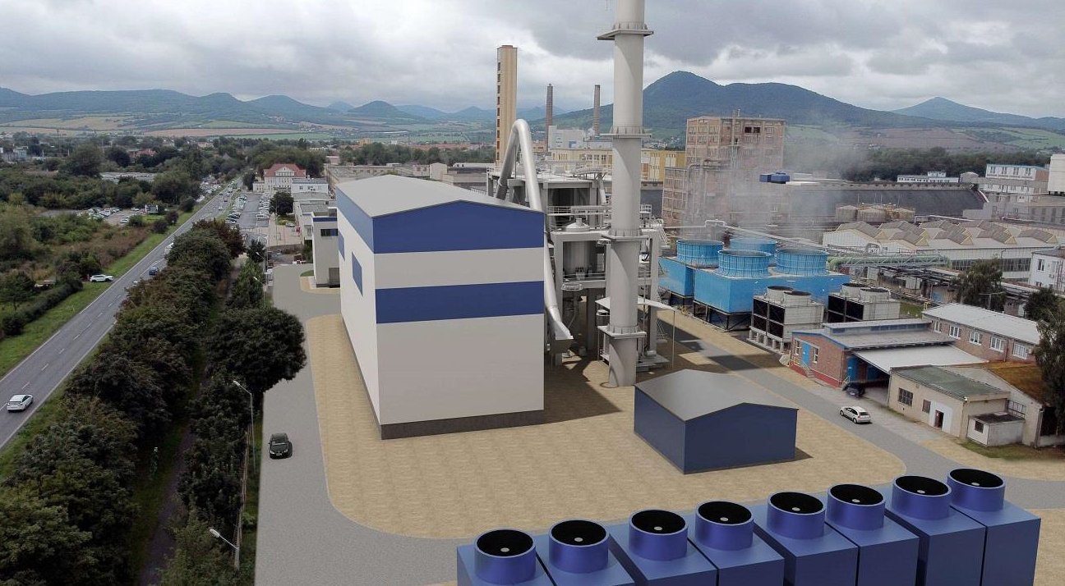
Projekt Nový energetický zdroj (KD 7) zastaven - jediná nabídka ve Veřejném VŘ za nesmyslnou cenu
Říjen 2021 - Žádost o dotaci
V průběhu procesu posuzování záměru docházelo k zásadním úpravám pravidel poskytování podpory.
Projekt úspěšně prošel schvalováním na SFŽP i následně na EIB.
Říjen 2024, projekt notifikován – připraven pro Evropskou komisí k rozhodnutí o uvolnění finančních prostředků.
Parametry projektu:
Předpokládané výdaje (CAPEX): 5 907 716 056 Kč
Předpokládaná výše dotace: 3 232 837 440 Kč
Listopad 2024 Nabídka jediného uchazeče v tendru, která výrazně převyšovala očekávané náklady.
Předběžná nabídka CAPEX > 230 M EUR Nabídka z veřejného Výběrového řízení CAPEX > 380 M EUR
Klíčové faktory neúspěchu Projektu
Změny pravidel v průběhu projektové žádosti
Technologický parametr
Původní parametr úspora CO2 - Redukce 95 %
Nový parametr úsporu energie 15 % - Termodynamicky nedosažitelné pro danou technologii) Deal Breaker pro Továrnu – Kontraktor odmítnul garance jako nesplnitelné
Ekonomický parametr
Clawback – riziko vratky dotace Deal Breaker pro Banky
Doba realizace Projektu 3 roky od poskytnutí - To žádný kontraktor složitější technologie „nedá“ Cenová přirážka na riziko „Double price factor“
Základní Legislativní rámec
Zákon o zadávání veřejných zakázek Kontraktor (I) Deal Breaker Kontraktor (II) „Double price Factor“
Rád bych poděkoval pracovníkům SFŽP za jejich nasazení, trpělivost, ochotu a odborný přístup při řešení agendy spojené s naší žádostí o dotaci.
Velmi si vážím jejich snahy hledat konstruktivní cesty a aktivně podporovat realizaci projektů.

Slide 6
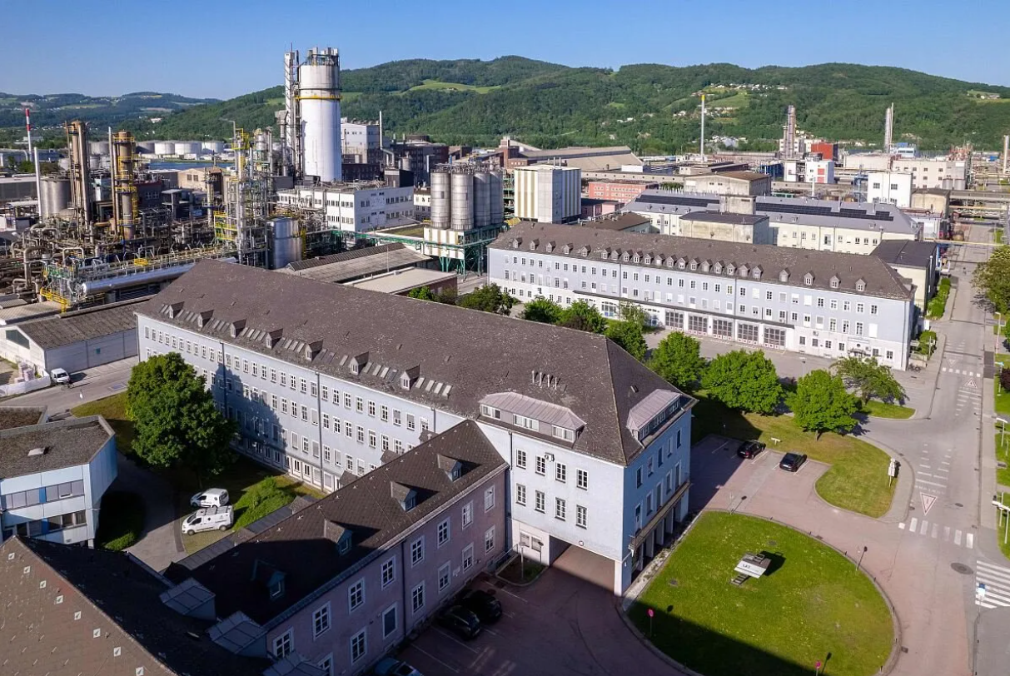
Green Hydrogen and Ammonia project cancelled in Austria due to 'insufficient public funding'
The 60MW Green Ammonia Linz project could be revived in the future if economic and regulatory conditions change, say project partners
The 60 MW Green Ammonia Linz project in Austria, being developed by national power company Verbund and chemicals producer LAT Nitrogen, has been cancelled.
Despite having signed a grant agreement with the European Commission for €48.5m ($56.7m) from its Innovation Fund, the developers have said in a joint statement that this was still not enough to get the project over the line to a final investment decision.
“Despite the high level of project progress and maturity, economic implementation is not possible at this point in time due to insufficient public funding commitments,” the two firms said.
Chief Reporter Polly Martin Published 11 September 2025, 10:42
/ww.hydrogeninsight.com/production/green-hydrogen-and-ammonia-project-cancelled-in-austria-due-to-insufficient-public-funding/2-1-1870646

Slide 7













Uhlíková stopa při ① Výrobě a ② Aplikaci minerálních hnojiv Zelený Čpavek
① Nákupy + Výrobní procesy + Distribuce
② Aplikace
Scope 1
Direct
Nákup
Výroba
Distribuce
NH₃
N₂O
NO_{X}
Emise
Scope 1
Scope 2 Indirect
Nakoupené Energie
Přímé Emise CO_{2ekv}
Technologie
Zelené Energie 5 900 000 MWh/rok
Scope 3 Indirect
Zelené Technologie
Scope 3 Indirect
Vlastní výroba Zelených Energií
“Dodáno”
NH₃
NH3
Scope 3 Indirect
10 MWh EE / T NH₃
Technologie OZE + Elektrolýza
NH₃ 600 000 t/rok
H₂ 105 000 t/rok
Příkon 670 MW
Spotřeba OZE 5 900 000 MWh/rok
Výrobky Doprava
Ztráty
NH⁴⁺
NO³⁻
Suroviny + Doprava/Přeprava
CRADLE
Kolébka
Režie
GRAVE
Hrob
GATE alt.1
GATE alt.2
L C A

Slide 8
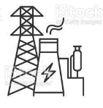

Dekarboniozace / Uhlíková stopa při ① Výrobě a ② Aplikaci minerálních hnojiv Mimo technologii Čpavku
① Nákupy + Výrobní procesy + Distribuce
② Aplikace
Scope 1
Direct
Nákup
Výroba
Distribuce
Scope 2 Indirect
NH₃
N₂O
NO_{X}
Emise
Scope 1
Nakoupené Energie
Přímé Emise CO_{2ekv}
Technologie
Zelené Energie
Scope 3 Indirect
_{Zemní plyn}
Scope 3 Indirect
Zelené Technologie
Scope 3 Indirect
9 MWh ZP / T NH₃
Vlastní výroba Zelených Energií
“Dodáno”
Výrobky Doprava
Ztráty
NH⁴⁺
NO³⁻
Suroviny + Doprava/Přeprava
CRADLE
Kolébka
Režie
GRAVE
Hrob
GATE alt.1
GATE alt.2
L C A

Slide 9
Porovnání Uhlíkové Stopy výrobku LAD
Technologie současná
LAD 1 100 kg eCO2/t Produktu
Technologie po realizaci Dekarbonizačního plánu LOVO
LAD 800 kg eCO2/t Produktu
Zelené Technologie

Slide 10
Porovnání Uhlíkové Stopy výrobku ZENFERT
Technologie současná
ZENFERT 994 kg eCO2/t Produktu
Technologie po realizaci Dekarbonizačního plánu
ZENFERT 769 kg eCO2/t Produktu

Slide 11
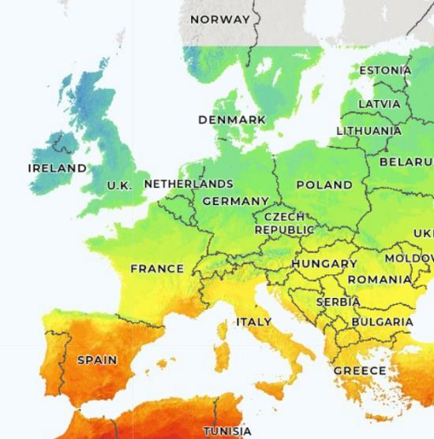
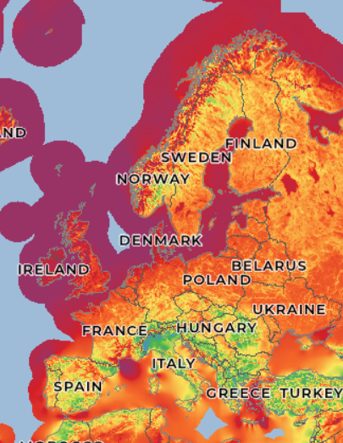
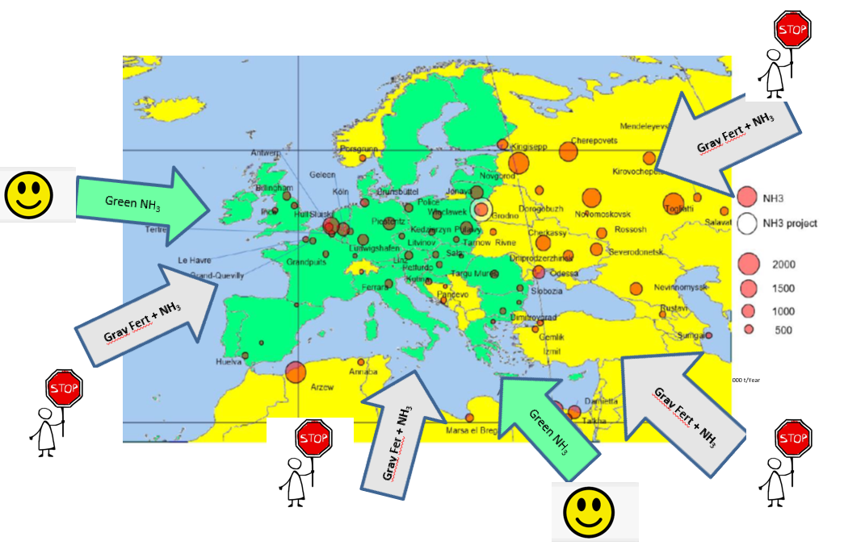
Uhlíková stopa při ① Výrobě
Import Zeleného Čpavku
① Nákupy + Výrobní procesy + Distribuce
Scope 1
Direct
Nákup
Výroba
Distribuce
Scope 2 Indirect
Nakoupené Energie
Přímé Emise CO_{2ekv}
Technologie
Zelené Energie 5 900 000 MWh/rok
Slunce Vítr
_{Zemní plyn}
Scope 3 Indirect
Zelené Technologie
Scope 3 Indirect
Zelený Čpavek v Evropě
Vlastní výroba Zelených Energií
“Dodáno”
9 MWh ZP / T NH₃
NH₃
NH3
Scope 3 Indirect
10 MWh EE / T NH₃
Technologie OZE + Elektrolýza
NH₃ 600 000 t/rok
H₂ 105 000 t/rok
Příkon 670 MW
Spotřeba OZE 5 900 000 MWh/rok
Výrobky Doprava
Suroviny + Doprava/Přeprava
Režie
Import Zeleného Čpavku

Slide 12
Jak přežít Green Deal, Clean Industrial Deal, Competitivnes Coppass …………………
Klíčový faktor
„Zelený Čpavek“
Klíčový faktor
R&D Udržitelných hnojiv
Udržitelná hnojiva
① Výroba
② Aplikace
Efektivní hnojiva (udržitelná komoditní hnojiva) vyvinutá ze standardních komodit, které zajišťují:
Nižší aplikační dávku / snížení spotřeby
Minimálně stejný výnos sklizně
Srovnatelnou pozici celkových nákladů
Nízkou uhlíkovou stopu (CFP)
Biodegradovatelnou povrchovou úpravu
ve srovnání s použitím standardních komoditních hnojiv.
NH3
N2O
NOX
Emise
Scope 1
Scope 3 Indirect
Ztráty
NH⁴⁺
NO³⁻
Na Zelený čpavek si budeme muset ještě počkat

Slide 13
Scénář adaptace komodit na projekt Udržitelná hnojiva Současné Komodity
Komodity
Udržitelné Komodity (Farm to Fork Design )
Standardní Povrchová Úprava
Bio Povrchová Úprava
SRF
CRF
Inhibitory ( IN / IU )
Biostimulanty
Org. matter
Circular
Biodegradovatelná
Biodegradovatelná + NI Effect
Efektivní hnojiva (udržitelná komoditní hnojiva) vyvinutá ze standardních komodit, které zajišťují:
Nižší aplikační dávku / snížení spotřeby
Minimálně stejný výnos sklizně
Stejnou pozici celkových nákladů
ve srovnání s použitím standardních komoditních hnojiv.
N (P K) S Mg
Org
Org
Org
N (P K) S Mg
+
Micronutrienty
Org
Org
Org
„Wash & Go”
Základní Granule
„Příslušenství“
Povrchová úprava
NH₄NO₃ and/or (NH4)₂SO₄ + Limestone/ Dolomite
Ca(NO₃)₂ and/or Urea
Micronutrients B, Zn, Mn, Fe, Cu
Standardní Povrchová Úprava
Inhibitors (IN/IU)
Biodegradovatelná Povrchová Úprava
NH₄NO₃ and/or (NH4)₂SO₄ + Zeolite / Alginite
Org
Biostimulants / Organic matter Humic acids, Fytohormons …
Standardní / Advanced Coating
Circular matter Biochar ………
CRF Povrchová Úprava
Inhibitor Povrchová Úprava

Slide 14
Scénář adaptace komodit na projekt Udržitelná hnojiva Bio Povrchová Úprava
Komodity
Udržitelné Komodity (Farm to Fork Design )
Standardní Povrchová Úprava
Bio Povrchová Úprava
SRF
CRF
Inhibitory ( IN / IU )
Biostimulanty
Org. matter
Circular
Biodegradovatelná
Biodegradovatelná + NI Effect
Efektivní hnojiva (udržitelná komoditní hnojiva) vyvinutá ze standardních komodit, které zajišťují:
Nižší aplikační dávku / snížení spotřeby
Minimálně stejný výnos sklizně
Stejnou pozici celkových nákladů
ve srovnání s použitím standardních komoditních hnojiv.
N (P K) S Mg
Org
Org
Org
N (P K) S Mg
+
Micronutrienty
Org
Org
Org
„Wash & Go”
Základní Granule
„Příslušenství“
Povrchová úprava
NH₄NO₃ and/or (NH4)₂SO₄ + Limestone/ Dolomite
Ca(NO₃)₂ and/or Urea
Micronutrients B, Zn, Mn, Fe, Cu
Standardní Povrchová Úprava
Inhibitors (IN/IU)
Biodegradovatelná Povrchová Úprava
NH₄NO₃ and/or (NH4)₂SO₄ + Zeolite / Alginite
Org
Biostimulants / Organic matter Humic acids, Fytohormons …
Standardní / Biodegr. Povrchová Úprava
Circular matter Biochar ………
CRF Povrchová Úprava
Inhibitor Povrchová Úprava

Slide 15
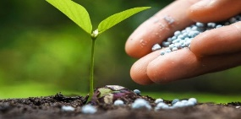
Scénář adaptace komodit na projekt Udržitelná hnojiva Základ Projektu
Nutrition & Climate Plan
Komodity
Udržitelné Komodity (Farm to Fork Design )
Standardní Povrchová Úprava
Bio Povrchová Úprava
SRF
CRF
Inhibitory ( IN / IU )
Biostimulanty
Org. matter
Circular
Biodegradovatelná
Biodegradovatelná + NI Effect
Efektivní hnojiva (udržitelná komoditní hnojiva) vyvinutá ze standardních komodit, které zajišťují:
Nižší aplikační dávku / snížení spotřeby
Minimálně stejný výnos sklizně
Srovnatelnou pozici celkových nákladů
Nízkou uhlíkovou stopu (CFP)
Biodegradovatelnou povrchovou úpravu
ve srovnání s použitím standardních komoditních hnojiv.
N (P K) S Mg
Org
Org
Org
N (P K) S Mg
+
Micronutrienty
Org
Org
Org
„Wash & Go”
Základní Granule
„Příslušenství“
Povrchová úprava
NH₄NO₃ and/or (NH4)₂SO₄ + Limestone/ Dolomite
Ca(NO₃)₂ and/or Urea
Micronutrients B, Zn, Mn, Fe, Cu
Standardní Povrchová Úprava
Inhibitors (IN/IU)
Biodegradovatelná Povrchová Úprava
NH₄NO₃ and/or (NH4)₂SO₄ + Zeolite / Alginite
Org
Biostimulants / Organic matter Humic acids, Fytohormons …
Standardní / Advanced Coating
Circular matter Biochar ………
CRF Povrchová Úprava
Inhibitor Povrchová Úprava

Slide 16
Scénář adaptace komodit na projekt Udržitelná hnojiva - shrnutí přehledu pokroku
Komodity
Udržitelné komodity (Farm to Fork Design )
Standardní povrchová úprava
Obal z ropných produktů
Biodegradovatelná povrchová úprava
SRF
CRF
Inhibitory ( IN / IU )
Biostimulanty
Org. záležitost
Kruhový
Biologicky rozložitelný obal
Biodeg + NI Effect
N (P K) S Mg
Org
Org
Org
N (P K) S Mg + mikroživiny
Org
Org
Org
"Wash & Go"
Produkty
CAN
ASN
CN
BioVUCHTAL
BioVUCHTAL + NI
Zeorit(s)
ZENFERT 24
N+S 13-29
CAN + Coat VUCHT
ASN + kabát VUCHT
NPK + Coat VUCHT
------------------------
UTB
GSA IN
Fáze výzkumu a vývoje - nanočástice
Humáty
Biostimulanty
BioChar
Alginit
Filtrační koláč CN + zeolit
Kalcinovaný kal
Fáze životního cyklu
Trh
Připraveno na marketing
Zkoušky v terénu
Zkoušky v pilotním měřítku
Fáze výzkumu a vývoje
Základna granulí
"Příslušenství"
Nátěry
NH₄ NO₃ a/nebo (NH4)₂ SO₄ + vápenec/dolomit
Ca(NO )₃₂ a/nebo močovina
Mikroživiny B, Zn, Mn, Fe, Cu
Standardní nátěr
Inhibitory (IN/IU)
Biologicky rozložitelný nátěr
NH₄ NO₃ a/nebo (NH4)₂ SO₄ + zeolit / alginit
Org
Biostimulátory / Organické látky Huminové kyseliny, fytohormony ...
Standardní / pokročilý nátěr
Kruhová hmota Biochar .........
Povlak CRF
Inhibiční nátěr

Slide 17
Zelená budoucnost výroby hnojiv aneb uhlíková stopa a hnojiva
Back Up

Slide 18
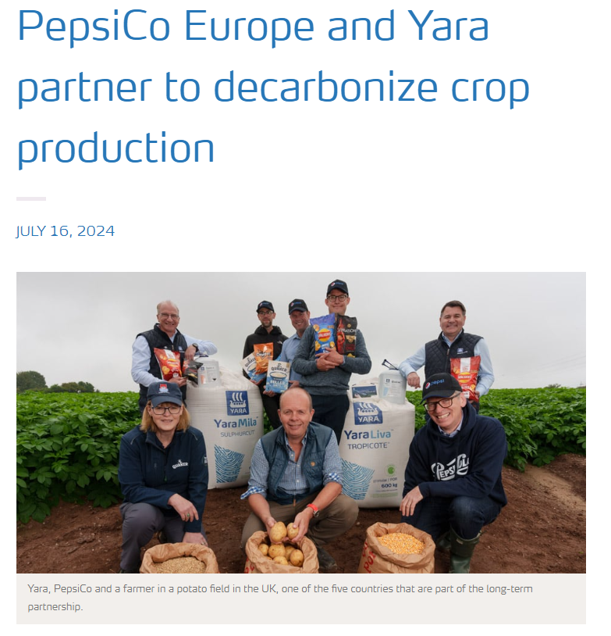
Jak se dělá zázrak / „Greenwashing jako vyšitej…………“
16. července 2024, Brusel - Oslo: PepsiCo Europe a Yara dnes oznámily dlouhodobé partnerství v Evropě, jehož cílem je poskytovat zemědělcům programy výživy plodin, které pomohou dekarbonizovat potravinový řetězec.
V rámci partnerství, které zahrnuje více zemí, budou zúčastnění zemědělci PepsiCo Europe vybaveni nejlepšími produkty a poradenstvím v oblasti výživy plodin ve své třídě a digitálními nástroji pro přesné zemědělství.
To jim umožní zvýšit účinnost využití živin (NUE), zvýšit výnosy a snížit uhlíkovou stopu plodin.
Společnost Yara, přední evropská společnost v oblasti výživy plodin, bude společnosti PepsiCo dodávat produkty a služby.
Společnost Yara bude společnosti PepsiCo dodávat až 165 000 tun hnojiv ročně, čímž pokryje přibližně 25 % její potřeby hnojiv v Evropě do roku 2030.
Tato hnojiva budou převážně hnojiva Yara Climate Choice, která zahrnují hnojiva s nízkou uhlíkovou stopou vyráběná buď z obnovitelného čpavku (Herøya, Norsko), nebo z nízkouhlíkového čpavku prostřednictvím zachycování a ukládání uhlíku (CCS), které se v současné době buduje v Yara Sluiskil.
Směs bude zahrnovat také standardní prémiová minerální hnojiva na bázi dusičnanů společnosti Yara vyráběná za použití zemního plynu, jejichž uhlíková stopa je díky použití technologie katalyzátorů přibližně o 50 % nižší než u většiny hnojiv mimo EU.
Cílem partnerství je postupně přejít na hnojiva Yara Climate Choice s tím, jak se bude rozšiřovat výroba a zdokonalovat technologie, takže do roku 2030 bude všech 165 000 tun ročně tvořit hnojivo Yara Climate Choice.
Spolupráce podtrhuje společný závazek společností budovat udržitelnější potravinový systém v souladu s klimatickými cíli Evropské unie.
Současně bude podporovat zemědělce prostřednictvím přechodných nákladů, aby se zajistilo, že jejich živobytí nebude negativně ovlivněno.

Slide 20
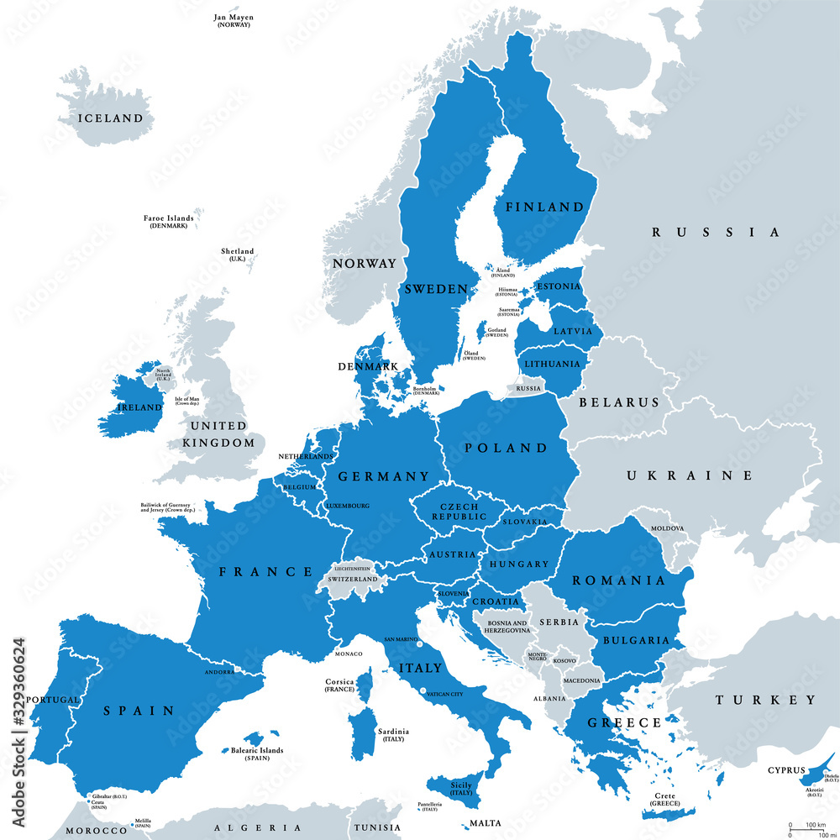




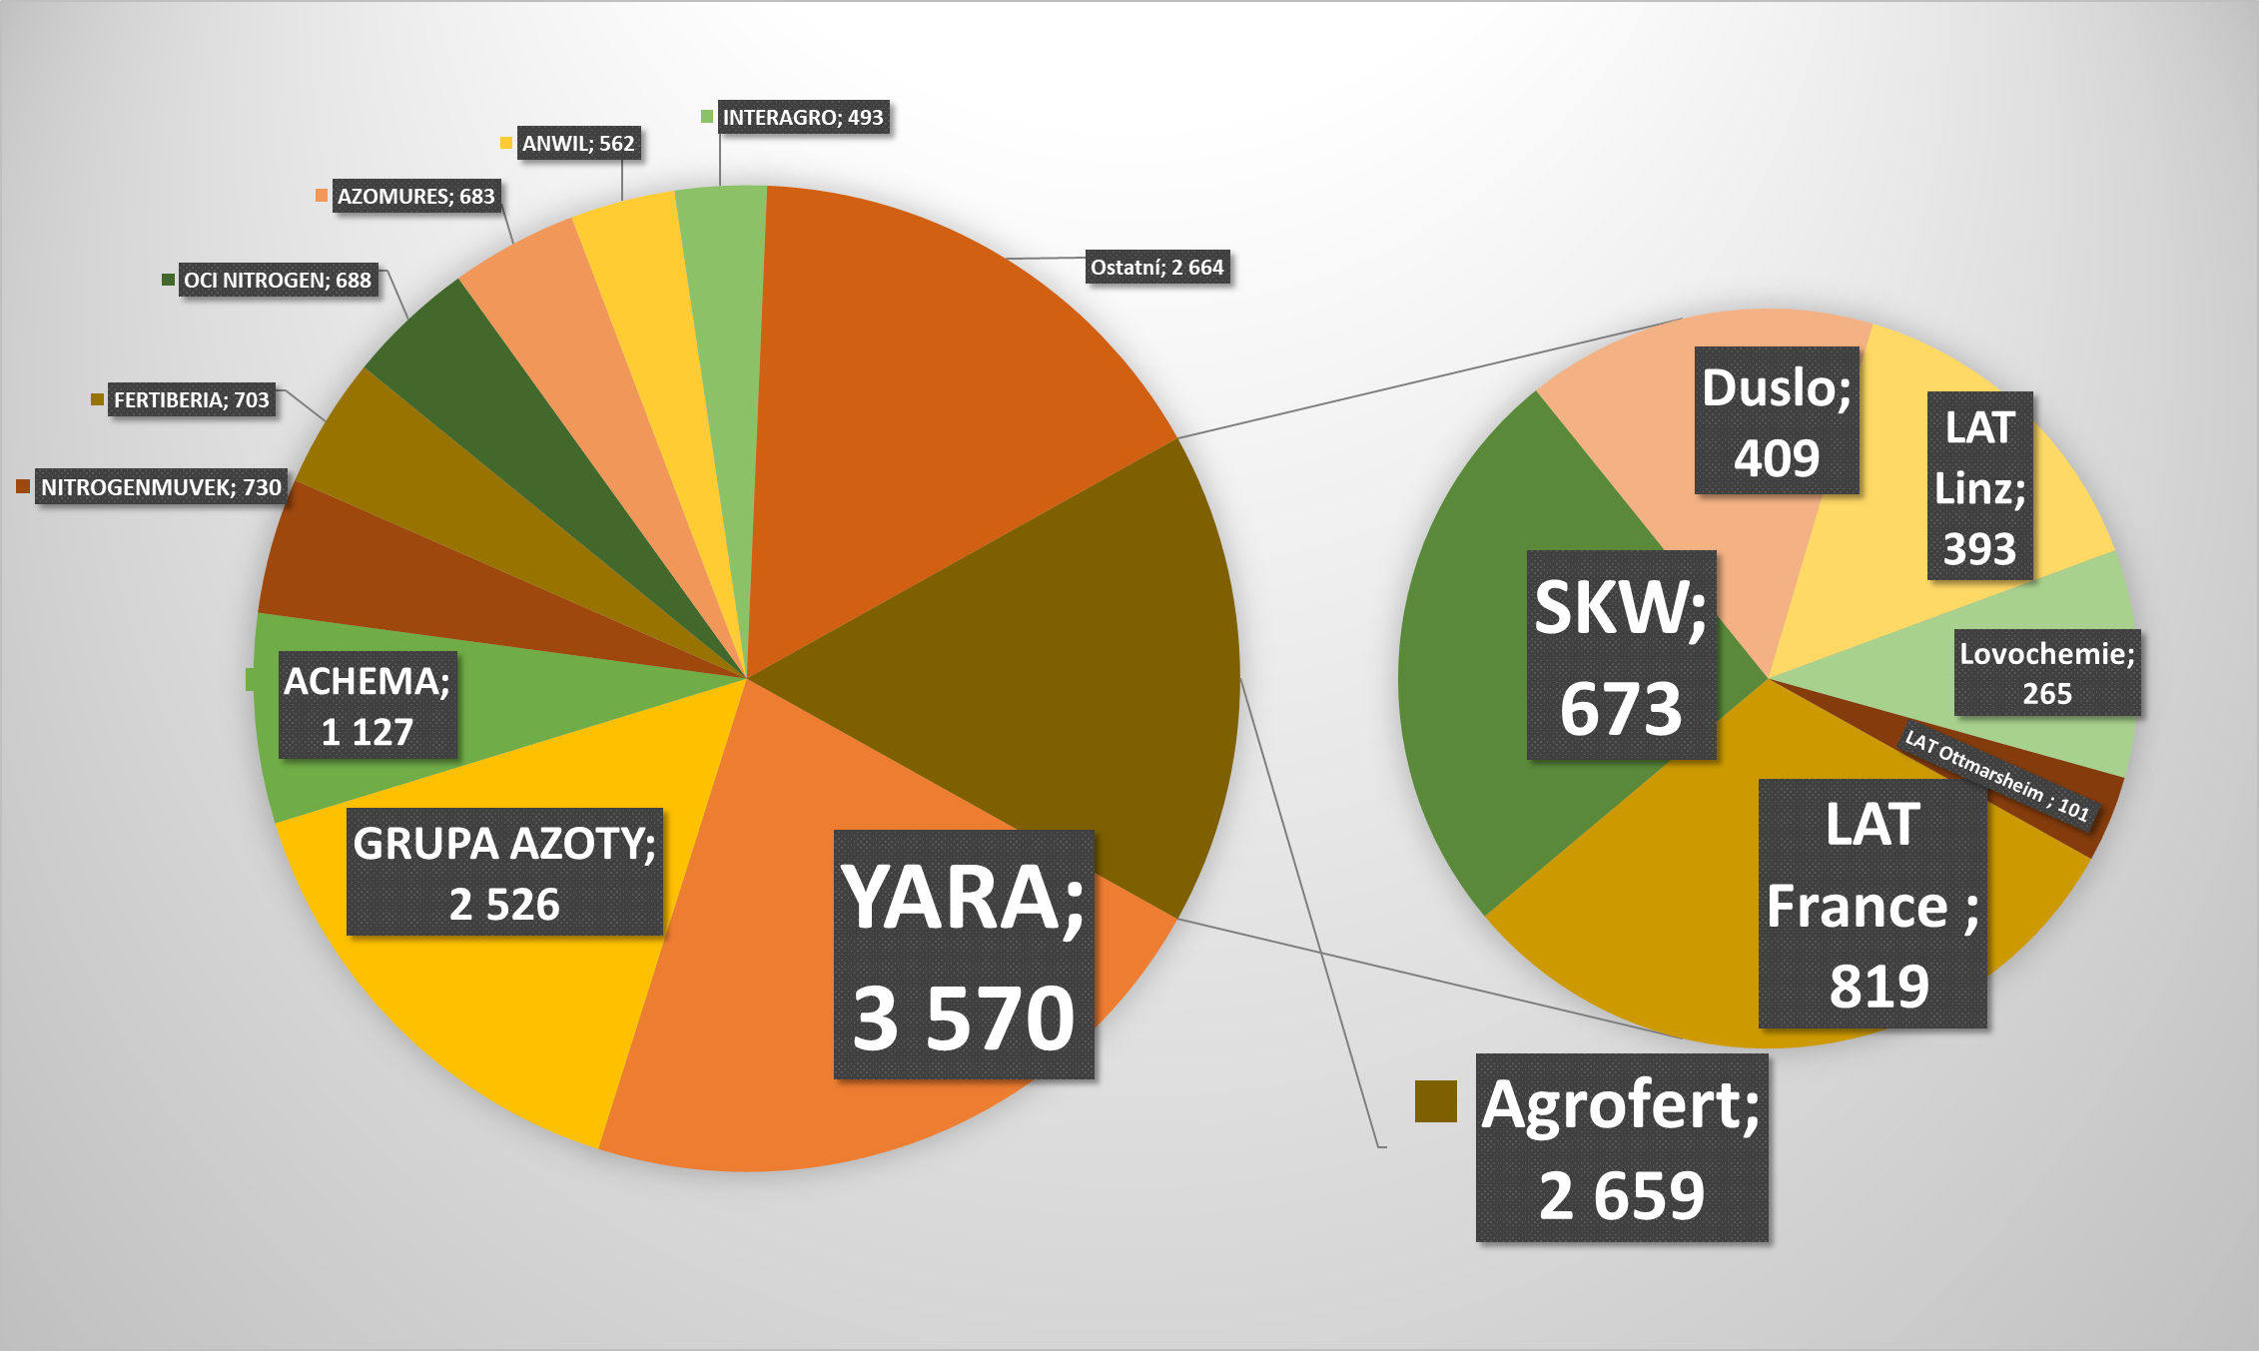
Rynek nawozów azotowych w EU27 (2023/2024)
Situace na trhu dusíkatých hnojiv v EU 27 2023/2024
Kapacita
16 mil. t N
Výroba
8 mil. t N
Spotřeba
8,7 mil. t N
Dovoz
4,3 mil. t N
# 2
EU aktivní role (FE) – máme Prezidenta
Integrace skupiny
Inovace portfolia
Inovace technologií
Efektivní náklady
# 1

Slide 21
Největší rizika a paradoxy

Slide 22

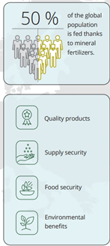
Potřebujeme minerální hnojiva ? Proč vyrábět hnojiva v Evropě ?
Současná technologie NH3 HNO3 LAV
Gray Fert + NH₃
Gray Fert + NH₃
Gray Fert + NH₃
Gray Fert + NH₃
000 t/Year
Emise při výrobě HNO3

Slide 23


Potřebujeme minerální hnojiva ? Proč vyrábět hnojiva v Evropě ?
Udržme společně výrobu minerálních hnojiv v Evropě
Má to velký smysl pro nás i pro budoucno
Umíme udržitelné technologie
Umíme udržitelná hnojiva
Gray Fert + NH₃
Green NH₃
Gray Fert + NH₃
Gray Fert + NH₃
Green NH₃
000 t/Year
Gray Fer + NH₃
„Definice šílenství je dělat stejnou věc znovu a znovu a očekávat jiné výsledky.“
Albert Einstein

Slide 24
Výroba Dusíkatých hnojiv
Suroviny
Výrobní procesy
Výrobky
Čpavek Kyselina Dusičná / Dusičnan Amonný Hnojiva
I
II
III
Dusíkatá Hnojiva
Technické výrobky
Výroba Močoviny ze Zemního Plynu
Zemní plyn
Čpavek NH₃
Močovina CO(NH₂)₂
Močovina
Technická Močovina
Výroba Nitrátových hnojiv ze Zemního plynu
Zemní plyn
Čpavek NH₃
Kyselina Dusičná HNO₃
Dusičnan Amonný HNO₃
Nitrátová Hnojiva NO₃⁻
LAV, LAD, DASA, LV
Technický LV
Čpavek NH₃
Výroba Nitrátových hnojiv z importovaného Čpavku
Kyselina Dusičná HNO₃
Dusičnan Amonný HNO₃
Nitrátová Hnojiva NO₃⁻
LAV, LAD, DASA, LV
Technický LV

